Slide 1
Projeto I
3ª entrega

Slide 2
Equipe: Wild Cats
Pedro Suarez – Engenharia Mecatrônica
Gabriel Scodiero – Engenharia Mecatrônica
Samuel Granato – Engenharia de Computação
Vitor Pereira – Engenharia Mecânica

Slide 3
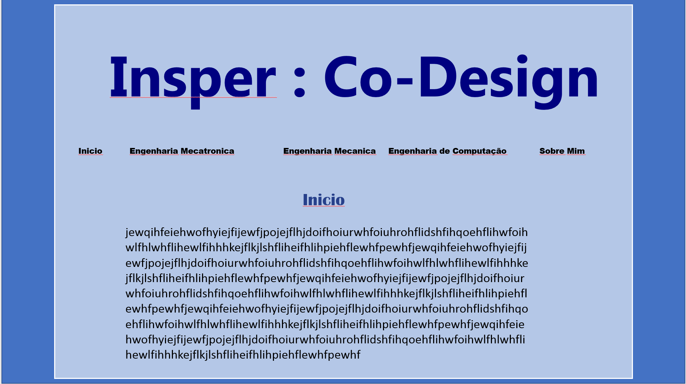
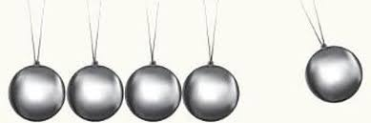
Mockup da página principal

Slide 4
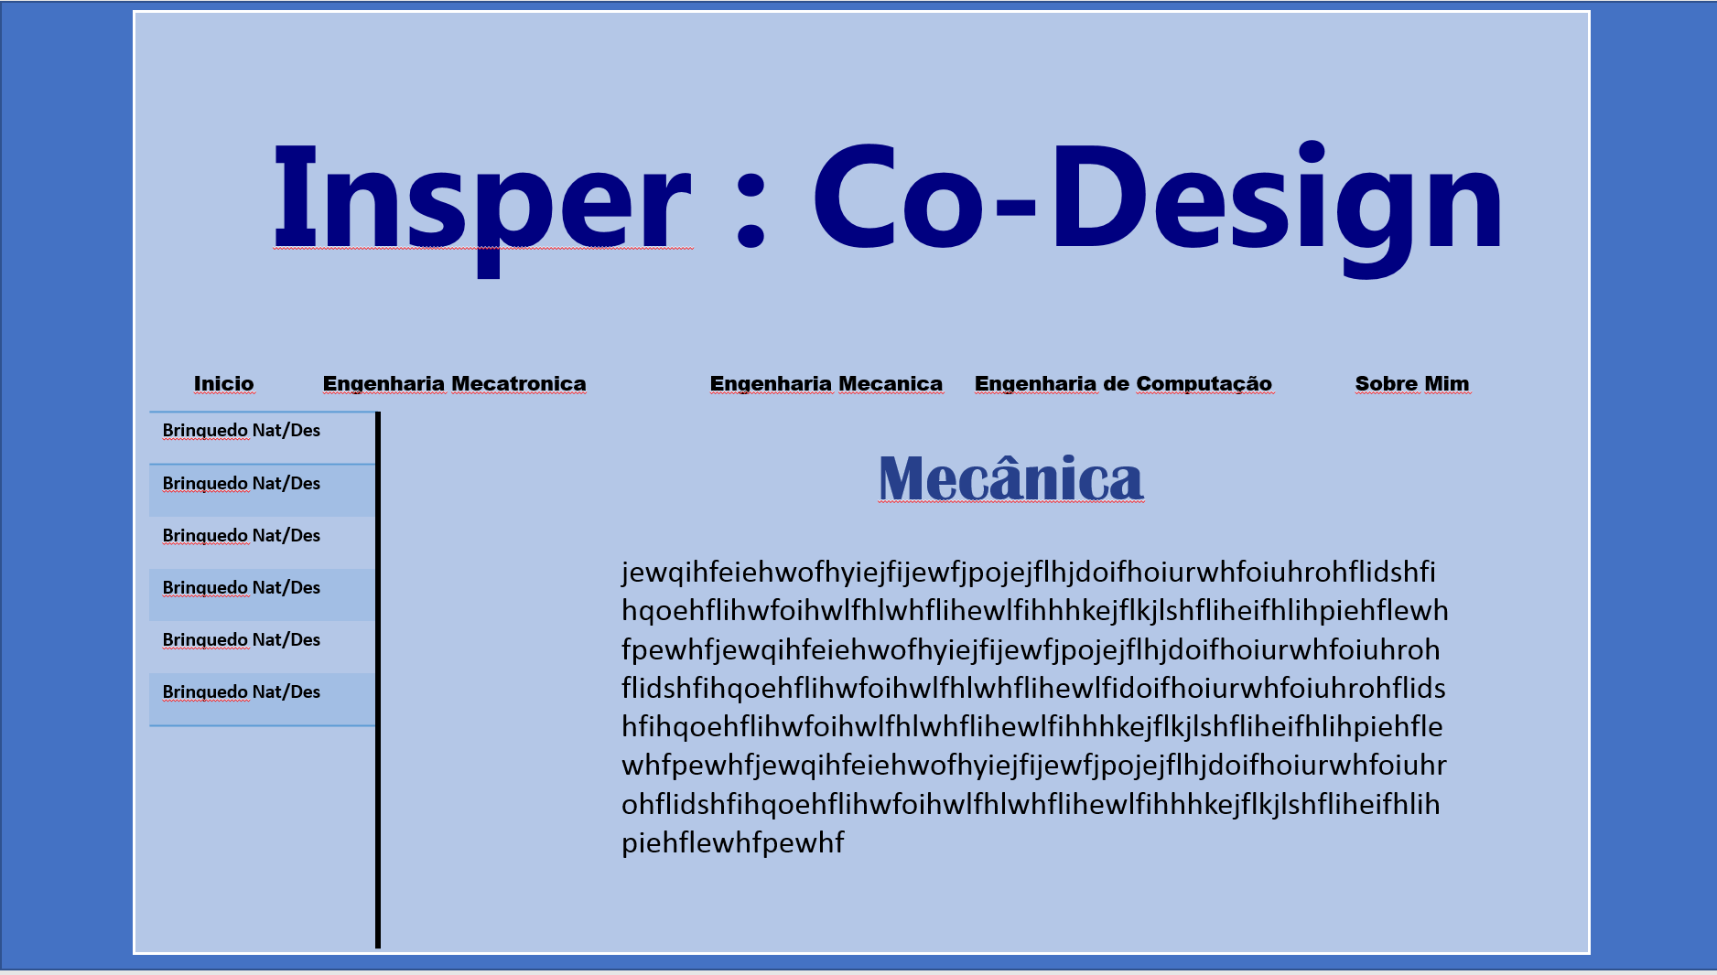
Mockup da página de projeto

Slide 5
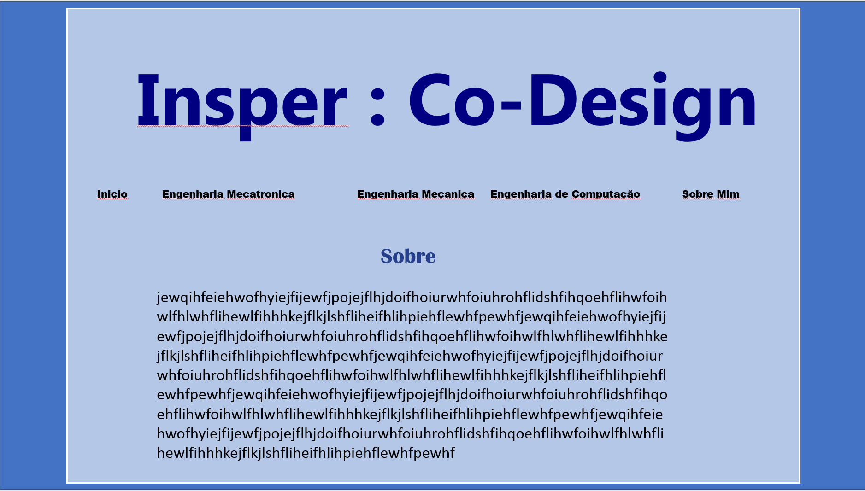
Mockup da página Sobre Mim

Slide 6
Referências de cores e tipografia
Cores: (rgb(91,97,248); rgb(148,226,255); rgb(0,0,248); rgb(39,64,139))
Facebook,
https://www.blueskyresumes.com/
Fonte: (Poppins; monospace)
http://typecode.digital/sites-using-monospace-fonts-pogon-collective/

Slide 7
Objetivo de aprendizado: aplicar ferramentas de design gráfico e tecnologias de front-end web em prototipação digital.
Definição Operacional | Insatisfatório (I) | Em desenvolvimento (D) | Essencial (C) | Proficiente (B) | Avançado (A)
Utilizar ferramentas de design gráfico para construir um mockup consistente com um wireframe | Não satisfez os critérios em D. | Entregou um mockup consistente com o wireframe e indicou uma hierarquia de contraste dos elementos. | Satisfez os critérios em D e as escolhas de tipografia e cor são consistentes com a hierarquia. | Satisfez os critérios em C e, para cada cor e fonte, citou referências análogas. Uma referência por membro. | Satisfez os critérios em B e, para cada cor e fonte, citou uma referência que a justifique objetivamente.

